Slide 1

CUAI 5기 핸즈온 머신러닝 5팀
2022.03.29
발표자 : 박도영

Slide 2


스터디원 만남 인증
03/20 스터디 사진
03/27 스터디 사진

Slide 3
INDEX
INDEX
2주차 Basic 간단 리뷰
3주차 Basic 간단 리뷰
주요 내용 소개
핸즈온 머신러닝 책
Chapter2.
머신러닝 프로젝트
처음부터 끝까지
핸즈온 머신러닝 책
Chapter3.
분류
데이터 전처리
텍스트, 범주형 특성 다루기

Slide 4
2주차 간단리뷰
3주차 간단리뷰
2주차 간단리뷰
주요 내용 소개
부동산 회사에 고용된 데이터 과학자라고 가정하고 프로젝트를 처음부터 끝까지 진행.
큰 그림 보기
데이터 가져오기
데이터 탐색 및 시각화
문제 정의
성능 측정 지표 선택
가정 검사
데이터 구조 확인
테스트 셋 만들기
계층적 샘플링
데이터 시각화
상관관계 조사
특성조합 실험
데이터 준비
모델 선택과 훈련
모델 세부 튜닝 및 평가
데이터 정제(결측치 처리)
텍스트, 범주형 특성 다루기
특성 스케일링
모델 선정하여 훈련, 평가
교차검증을 사용하여 평가
그리드 탐색, 랜덤탐색, …
앙상블
최상의 모델 선정
오차 분석
최종 평가

Slide 5
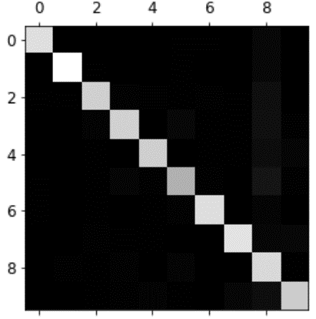
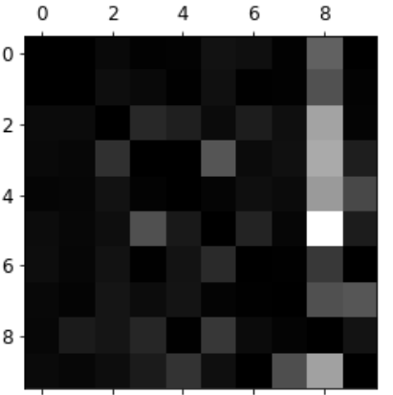
2주차 간단리뷰
3주차 간단리뷰
3주차 간단리뷰
주요 내용 소개
MNIST 데이터 셋을 활용하여 데이터를 분류하는 방법 설명.
이진 분류
다중 분류
다중 레이블 분류
다중 출력 분류
두 개의 클래스로 구별할 수 있는 분류 시스템
로지스틱 회귀, 서포트 벡터머신
둘 이상의 클래스를 구별할 수 있는 분류 시스템
SGD, 랜덤 포레스트, 나이브 베이즈
OvR / OvA
OvO
여러 개의 이진 꼬리표를 출력하는 분류 시스템
다중 레이블 분류에서 한 레이블이 다중 클래스가 될 수 있도록 일반화한 분류 시스템
성능 측정
에러 분석
성능지표(accuracy)
오차행렬
정밀도와 재현율
ROC곡선

Slide 6
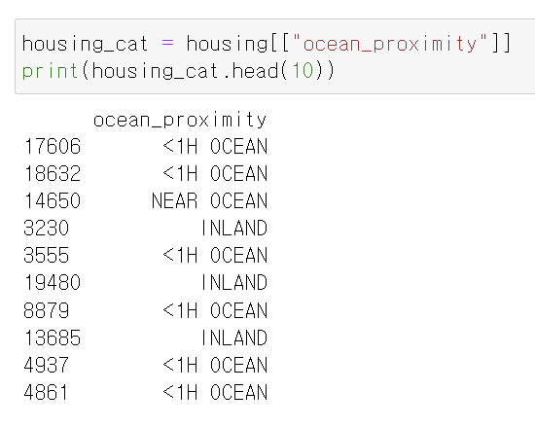
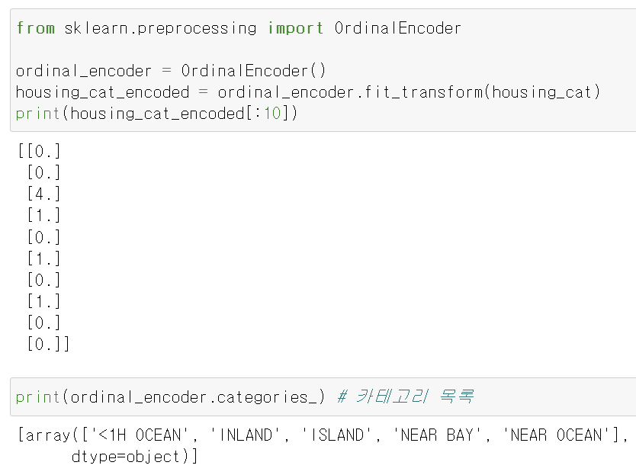
2주차 간단리뷰
3주차 간단리뷰
주요 내용 소개
주요 내용 소개
데이터 전처리 - 텍스트와 범주형 특성 다루기
“Ocean_procimity” feature : 범주형 특성
OrdinalEncoder 클래스로
각 카테고리를 텍스트에서 숫자로 변환

Slide 7
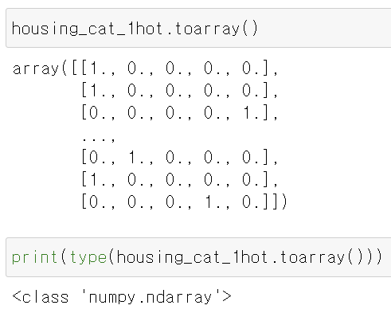
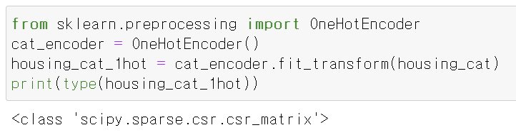
2주차 간단리뷰
3주차 간단리뷰
주요 내용 소개
주요 내용 소개
데이터 전처리 - 텍스트와 범주형 특성 다루기
OneHotEncoder로 카테고리별 이진 특성을 만들어 변환

Slide 8
2주차 간단리뷰
3주차 간단리뷰
주요 내용 소개
주요 내용 소개
데이터 전처리 - 텍스트와 범주형 특성 다루기
범주형 변수 분류
categorial
nominal
ordinal
cow
excellent
dog
good
cat
bad

Slide 9
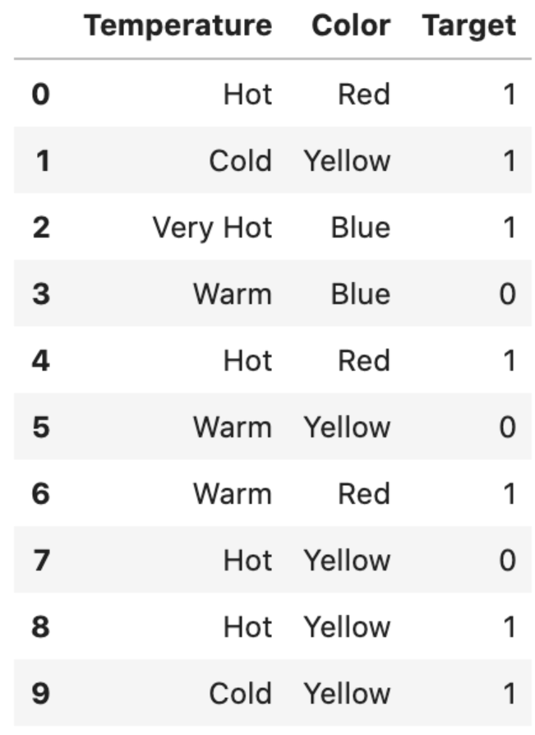
2주차 간단리뷰
3주차 간단리뷰
주요 내용 소개
주요 내용 소개
데이터 전처리 - 텍스트와 범주형 특성 다루기
범주형 변수 분류

Slide 10
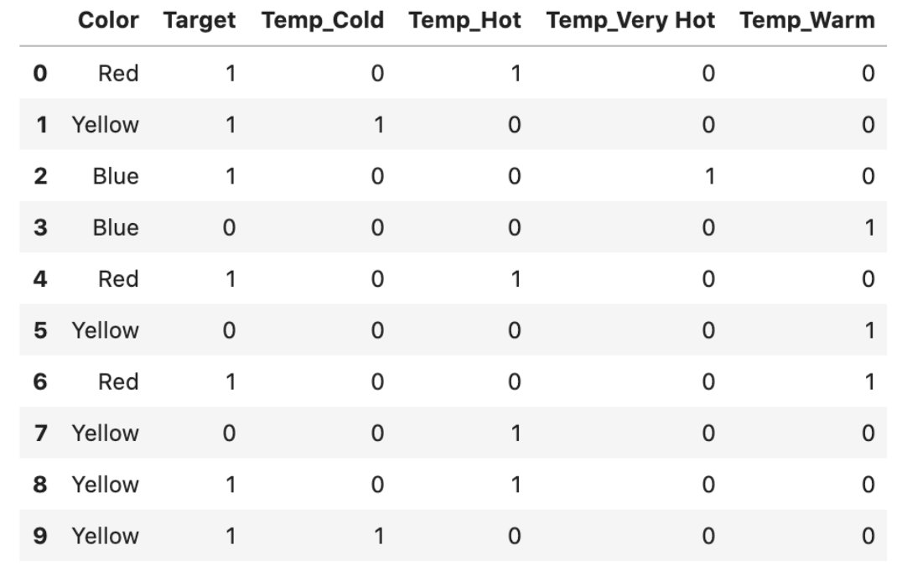
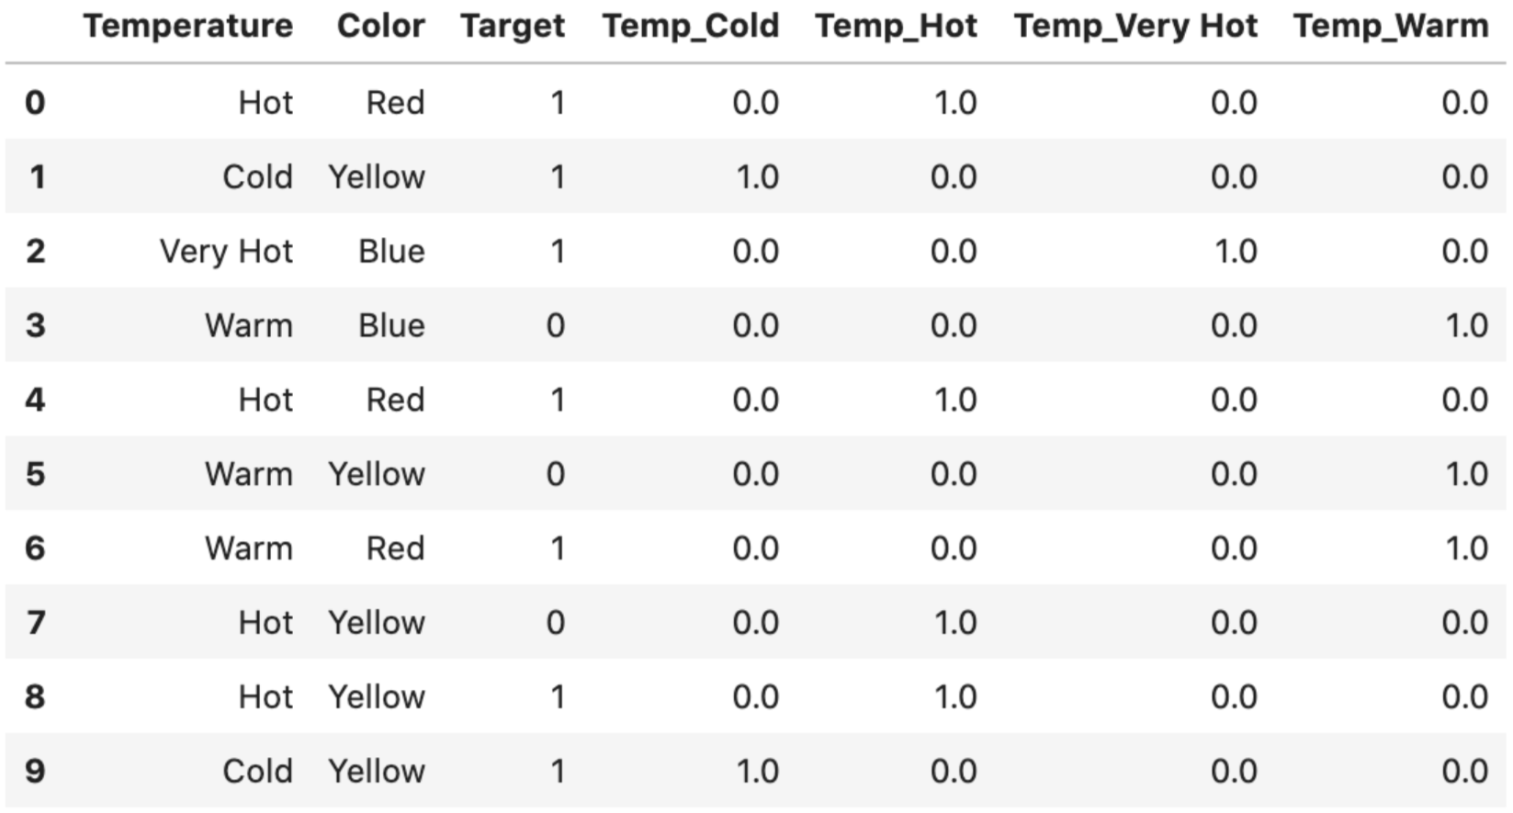
2주차 간단리뷰
3주차 간단리뷰
주요 내용 소개
주요 내용 소개
데이터 전처리 - 텍스트와 범주형 특성 다루기
인코딩 종류
One-Hot Encoding
nominal
0과 1의 이진 특성으로 카테고리를 표현하는 방법
순서 관계가 없는 nominal data를 숫자형으로 변경하는데 사용됨.
카테고리 수만큼 벡터 수가 생성되어 카테고리가 너무 많은 경우(high cardinality)에는 적합하지 않음.
Pandas의 get-dummies나 sklearn의 OneHotEncoder로 나타낼 수 있음.
get-dummies
OneHotEncoder
<Temperature 특성을 기준으로 one-hot encoding>
Notes:
카디널리티는 전체 행에 대한 특정 컬럼의 중복 수치를 나타내는 지표로 중복도가 ‘낮으면’ 카디널리티가 ‘높다’고 표현한다. 중복도가 ‘높으면’ 카디널리티가 ‘낮다’고 표현한다.
카테고리 수만큼 벡터 수가 생성되어 카테고리가 너무 많은 경우(high cardinality)에는 적합하지 않음. -> 정도나 순서를 표현하는 특성으로 변경해주어(해안까지의 거리 등) ordinal encoding 진행해 줄 수 있음.
Get_dummies와 달리 onehotencoder는 기존 카테고리를 유지한상태에서 변환.

Slide 11
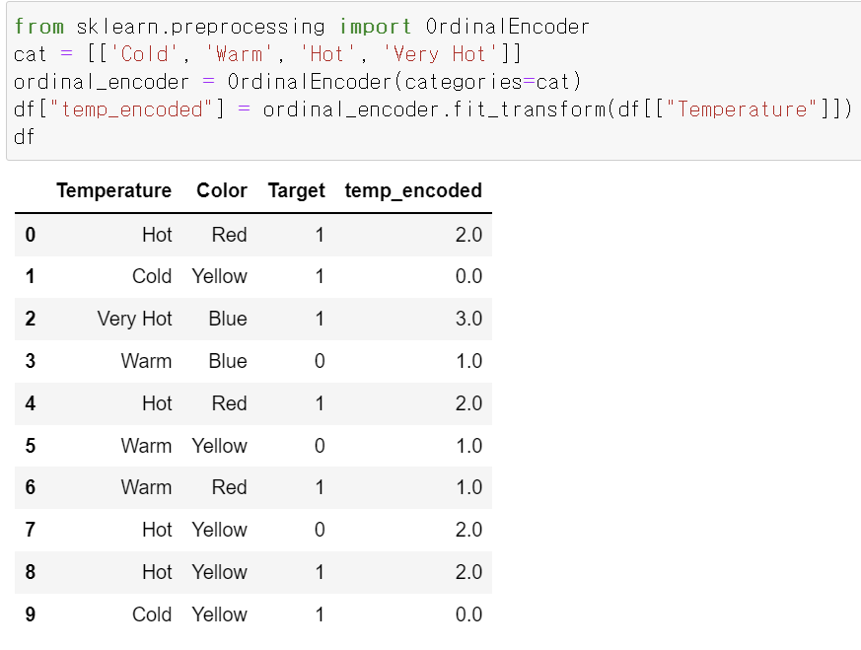
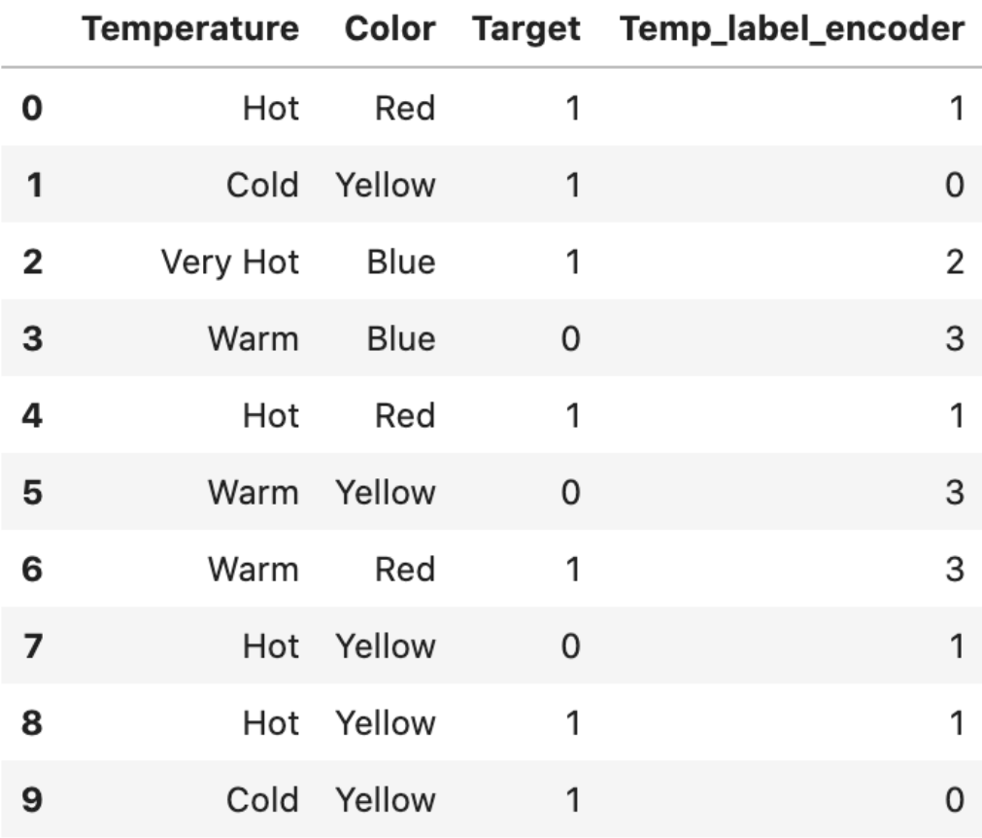
2주차 간단리뷰
3주차 간단리뷰
주요 내용 소개
주요 내용 소개
데이터 전처리 - 텍스트와 범주형 특성 다루기
인코딩 종류
ordinal
Label Encoding
Ordinal Encoding
각 카테고리가 순차적인 정수를 갖는 인코딩 방식
변수 사이의 순서와 관계를 담고 있음.
카테고리들이 관계나 순서를 갖는다고 인식하고 정수를 지정해줌.
Pandas의 factorize, sklearn의 LabelEncoder로 표현 가능
순서정보를 담을 수 있다는 장점이 있어 순서가 중요한 특성에 대해서 사용됨
Notes:
카디널리티는 전체 행에 대한 특정 컬럼의 중복 수치를 나타내는 지표로 중복도가 ‘낮으면’ 카디널리티가 ‘높다’고 표현한다. 중복도가 ‘높으면’ 카디널리티가 ‘낮다’고 표현한다.
이 외에도 binary encoding, helmert encoding, frequency encoding 등등의 여러 encoding 방식이 있다.

Slide 12

2주차 간단리뷰
3주차 간단리뷰
주요 내용 소개
주요 내용 소개
데이터 전처리 - 텍스트와 범주형 특성 다루기
Decision Tree에서는 one-hot encoding보다 ordinal encoding을 사용함.
One-Hot Encoding을 사용할 경우
한 변수에 대한 정보 이득이 카테고리 개수만큼 나뉘어지기때문에 해당 범주형 특성에서는 높은 정보 이득을 얻을 수 없다고 판단, 중요도가 낮게 판단되어 알고리즘에 잘 선택되지 않는다.
반면, Ordinal Encoding을 사용하면 cardinality가 높은 범주형 특성들이 상위 특성에서 사용되게 된다.
Nominal 데이터를 ordinal encoding 할 시에 순서정보가 들어가게 되는데, 트리모델에서는 특정 옵션에 가중치를 주지 않기 때문에 순서 정보는 상관없게 된다.
(그래도 주의해서 사용하기!)
<Decision Tree에서 one-hot encoding을 사용할 경우>

Slide 13
감사합니다

